Slide 1
此课设要求下载： ai_2019@sohu.com （密码：aiai2019）
课设报告任务选题
1、五子棋
2、十五数码
3、移动圆盘
4、走迷宫
5、TSP问题求解（旅行推销员）
6、猴子吃香蕉
7、机器人行动规划（凹室）
8、动物识别系统
可任选其一
也可自主选题

Slide 2
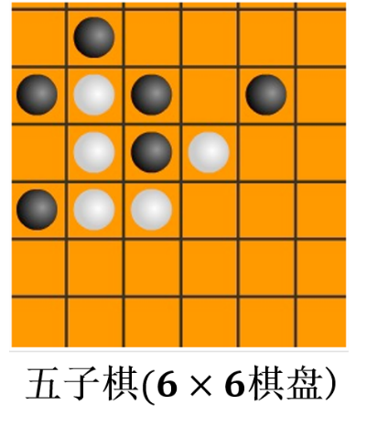
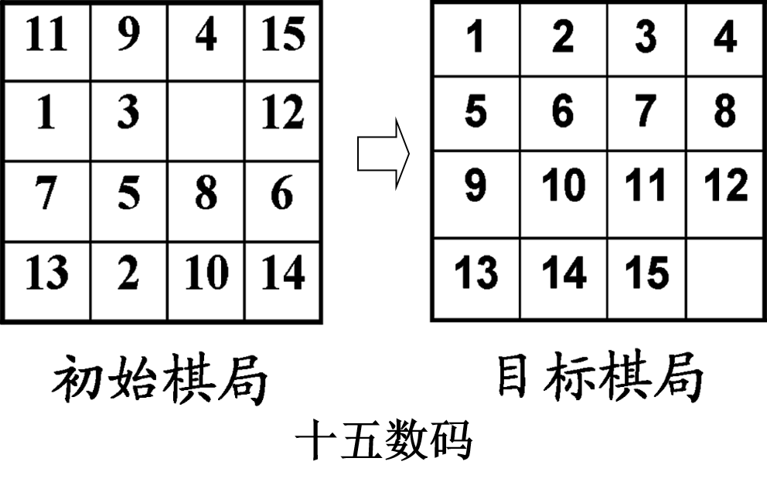
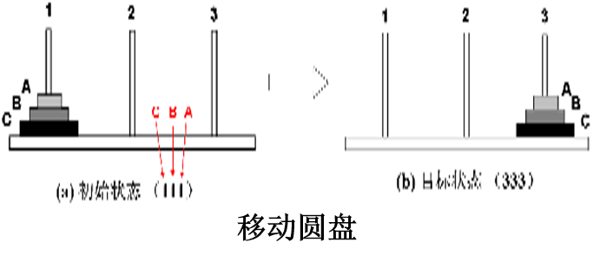
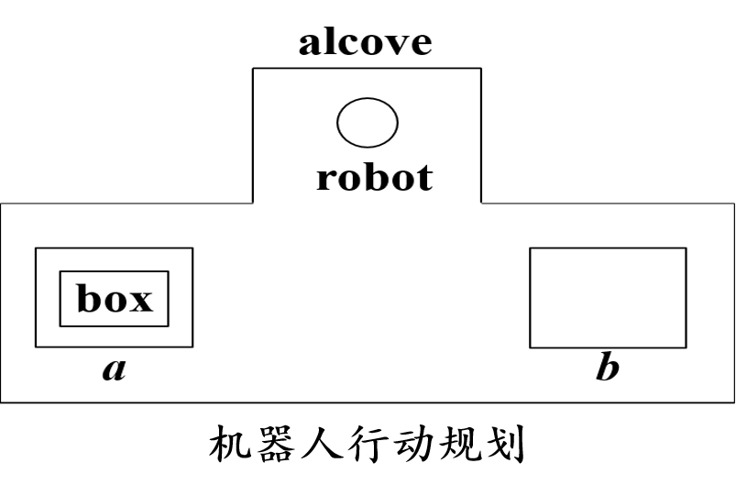
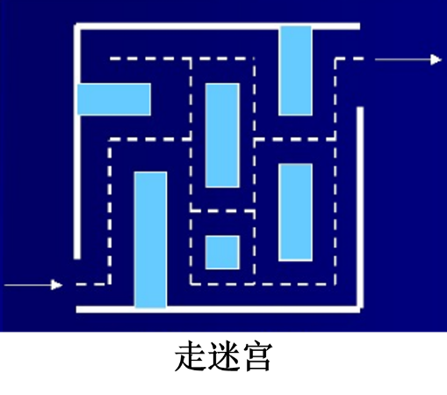
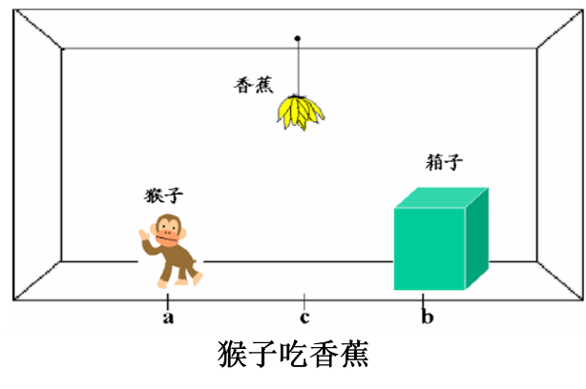
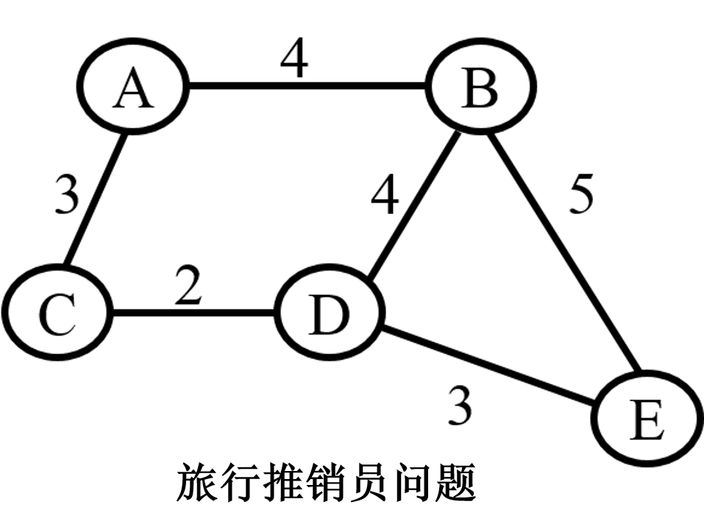

Slide 3
报告要求
1、摘要
2、问题描述、知识表示
3、说明采用何种实现算法（或多个算法结合）
4、算法的原理、步骤、过程（应有流程图）
5、开发工具不限
6、代码实现、截图（插入报告中）
7、小结及展望

Slide 4
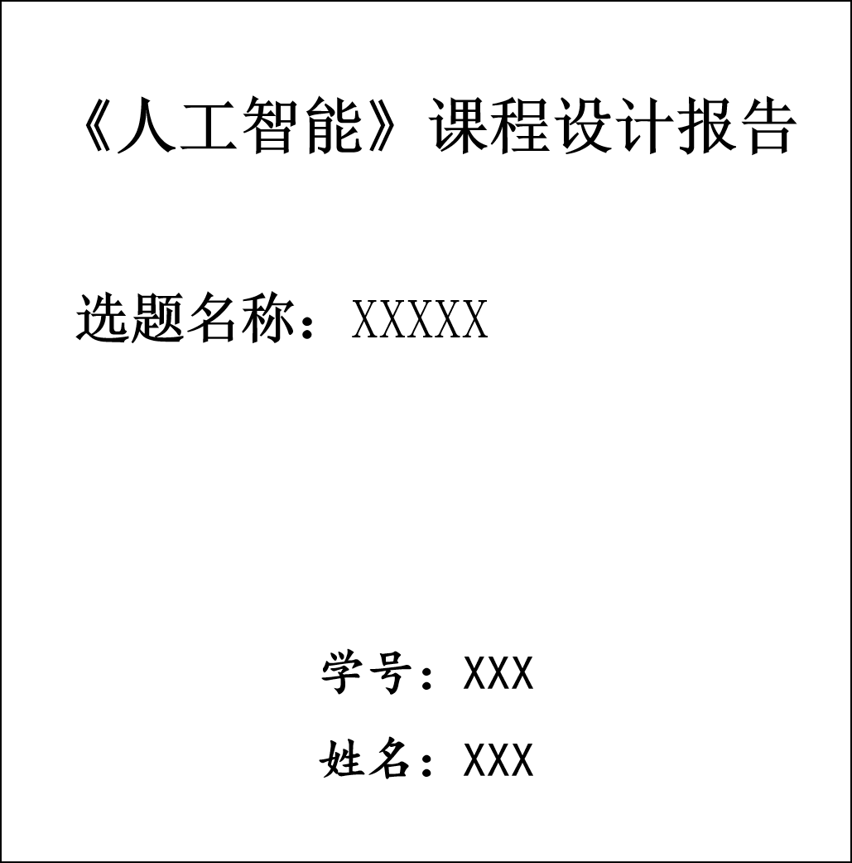
提交
1、打印、加封面、简单装订
2、提交时间：2019年6月30日上午
10:00-11:30
3、提交地点：南一楼西112
4、同时，将报告电子版(Word/PDF)，
以及完整的程序代码打包，
发到邮箱：ai_2019@sohu.com

